Slide 1
Projekt Końcowy
Piotr Zaguła
ZDTESTpol92
Testy aplikacji Mr Buggy 2

Slide 2
Krótko o projekcie
Aplikacja webowa Mr Buggy 2 jest wersją demo aplikacji TestArena. Jest to darmowe narzędzie do zarządzania testami.
Do aplikacji dostępna jest specyfikacja w formie historyjek użytkownika
Projekt został przygotowany z użyciem narzędzi TestRail i Jira.
Przypadki testowe zostały przygotowane w narzędziu Test Rail
Zgłoszenia defektów, historyjki użytkownika i zadania do wykonania w sprintach w narzędziu JIRA
Został nagrany test w narzędziu Selenium IDE
Zostały przygotowane testy automatyczne z wykorzystaniem metodyki BDD oraz narzędzi Cucumber, IntelliJ i Selenium WebDriver

Slide 3
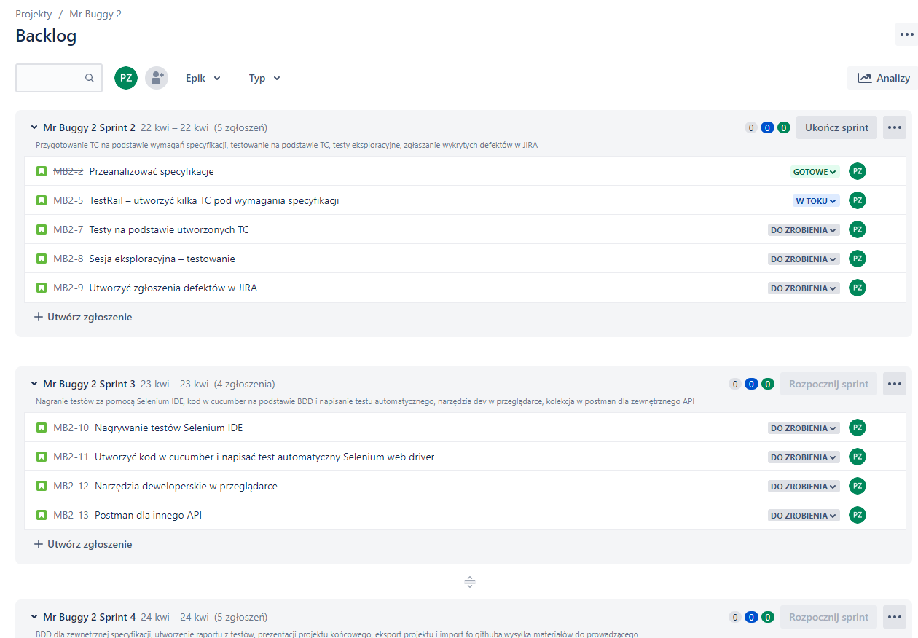
Projekt w narzędziu Jira – szablon projektu Scrum
Utworzenie backlogu
Utworzenie zadań
Utworzenie i zaplanowanie kilku sprintów
Wykonywanie zdań według zaplanowanych jednodniowych sprintów z pomocą tablicy Kanban

Slide 4
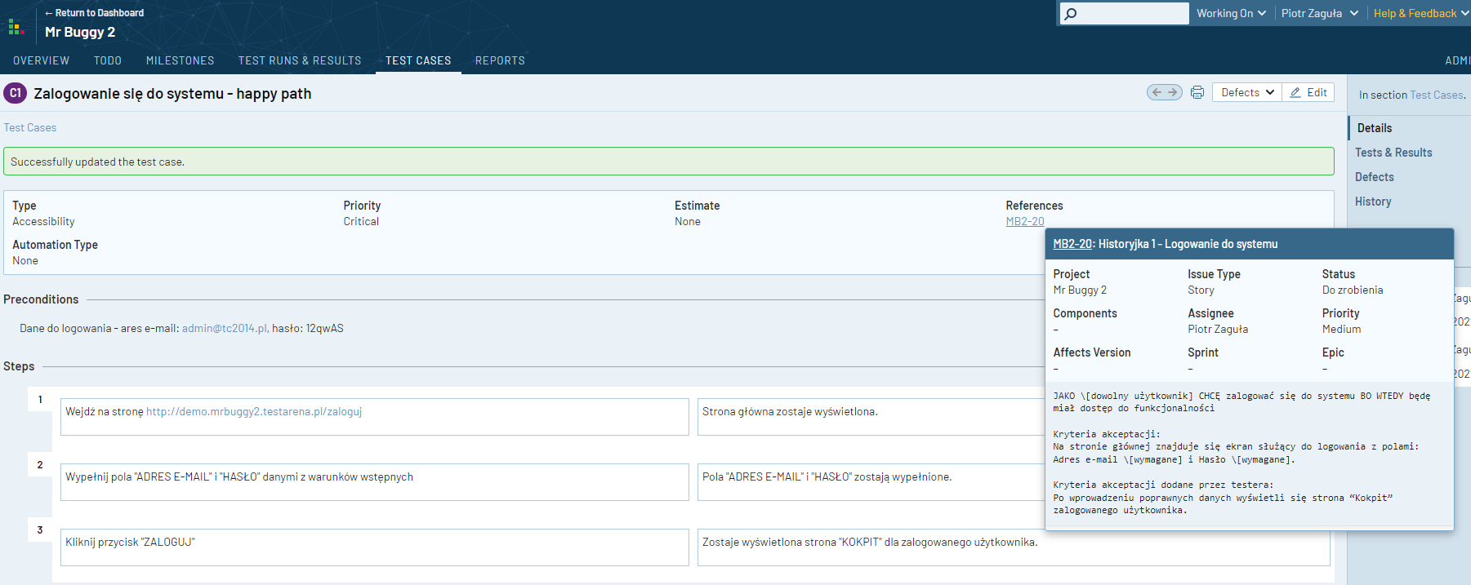
Przypadki testowe w narzędziu TestRail
Zintegrowanie narzędzi TestRail i Jira – przypadki testowe odnoszą się do historyjek użytkownika ze specyfikacji zaimplementowanych w Jira

Slide 5
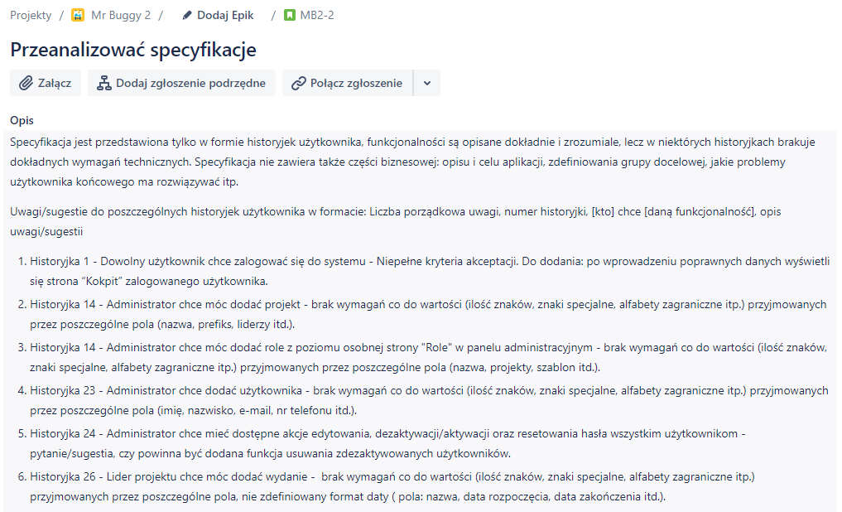
Specyfikacja

Slide 6
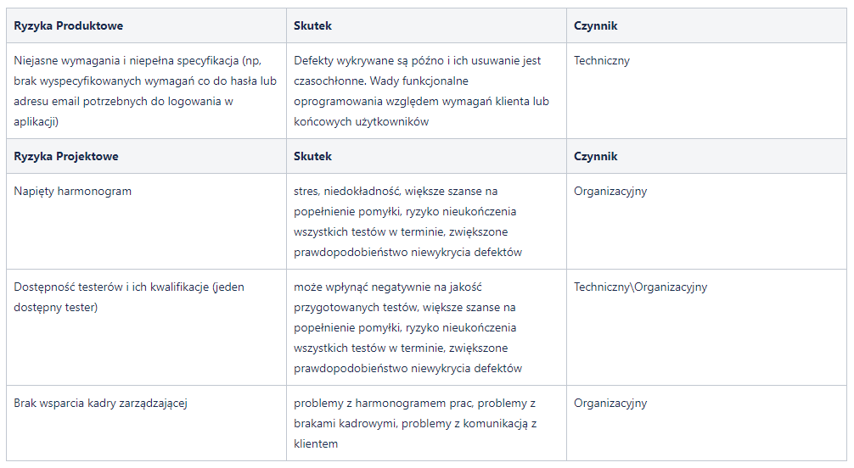
Ryzyka Projektowe oraz Produktowe

Slide 7
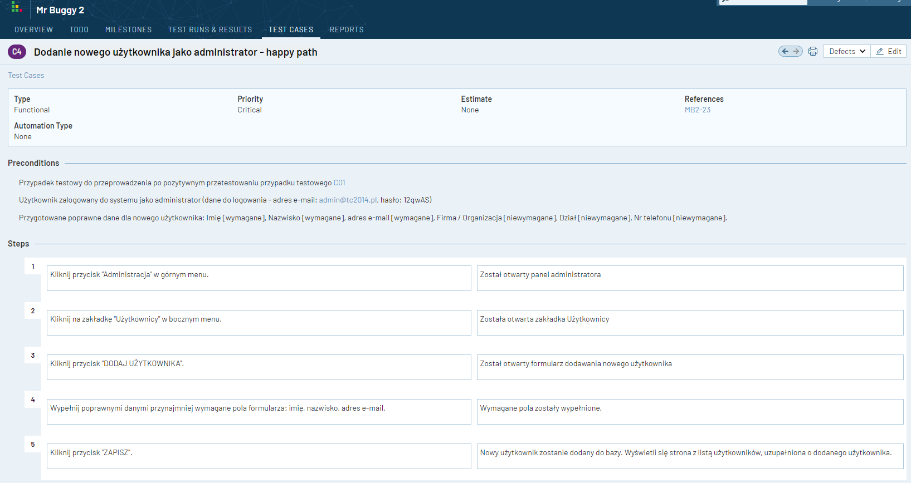
Przypadki testowe w narzędziu

Slide 8
Sesja eksploracyjna
Sesja została przeprowadzona z wykorzystaniem narzędzia Xray Exploratory App i za jego pomocą został utworzony dodatkowy raport z sesji. Krótki opis i wnioski znajdują się w poniższej karcie.
ID Sesji: TestSession_2022-04-24_15-17-07-249
Tester | Piotr Zaguła |  |  | Data | 24.04.2022
Czas Rozpoczęcia | 14:30 |  |  | Czas Zakończenia | 15:00
Cel | Testy eksploracyjne funkcji dostępnych dla nowo utworzonego użytkownika. Aplikacja Mr Buggy 2
Znalezione Błedy | 1. Nieoczekiwany błąd przy próbie zapisania nowego środowiska 2. Nieoczekiwany błąd przy próbie przekazania zadania do wykonania 3. Krytyczny błąd - Powtarzający się problem ze stabilnością serwera - błąd 500 Internal Server Error
Dalsza analiza | Podczas sesji nie zostały znalezione inne defekty, ponieważ powrócił problem ze stabilnością serwera, przed kolejnymi testami problem ten musi zostać naprawiony, ponieważ całkowicie blokuje inne testy. Błędy numer 1 i 2, również mają wysoki priorytet, ponieważ powodują awarię istotnych funkcji aplikacji

Slide 9
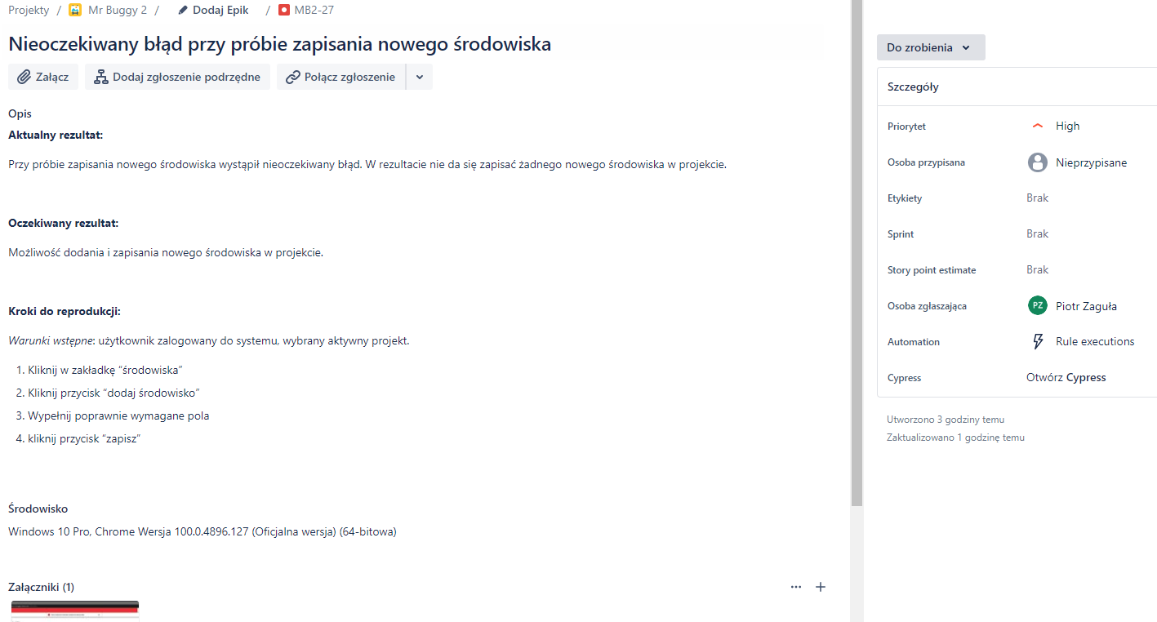
Raportowanie defektów w narzędziu JIRA

Slide 10
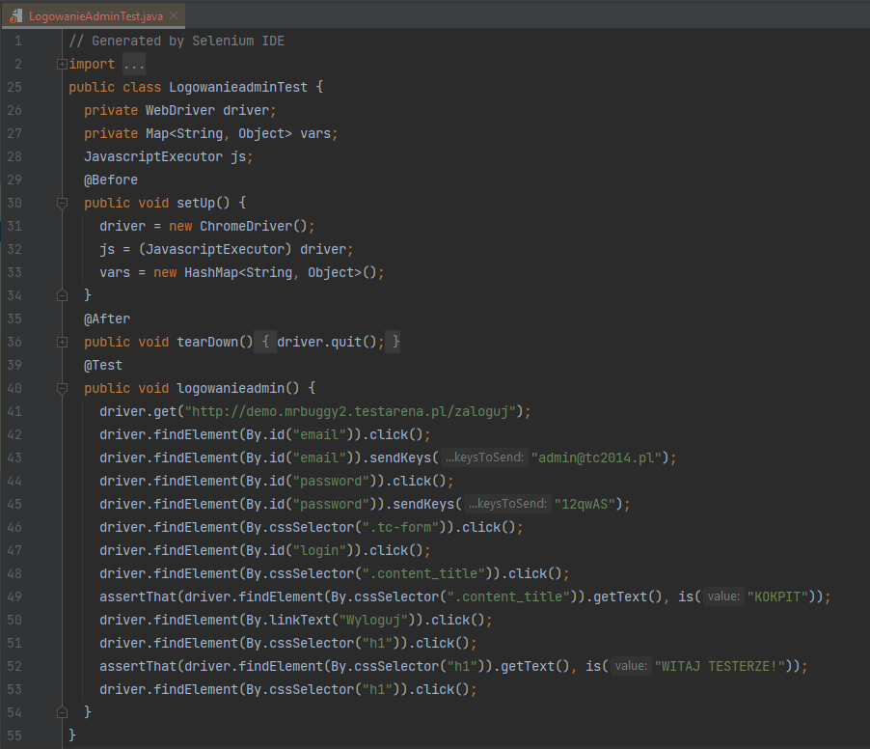
Elementy dodatkowe
Nagrywanie testów za pomocą Narzędzia Selenium IDE.
Eksport kodu JAVA z nagranych testów.

Slide 11
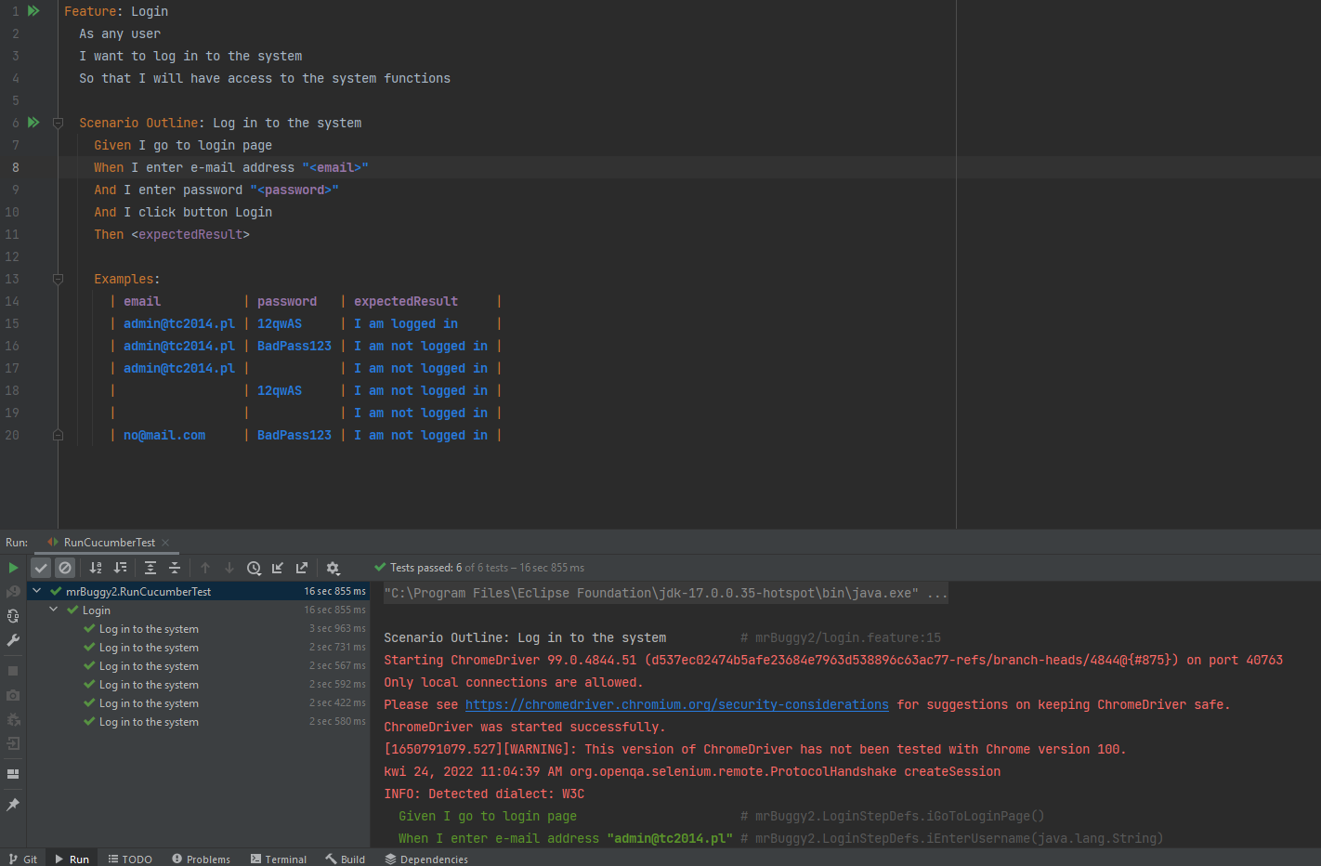
Elementy dodatkowe
Przepisanie wybranego przypadku testowego za pomocą Behavior Driven Development.
Utworzenie scenariusza za pomocą narzędzia Cucumber i połączenie z testami automatycznymi z wykorzystaniem Selenium WebDriver.
Wykorzystanie narzędzi deweloperskich przeglądarki do zidentyfikowania znaczników.

Slide 12
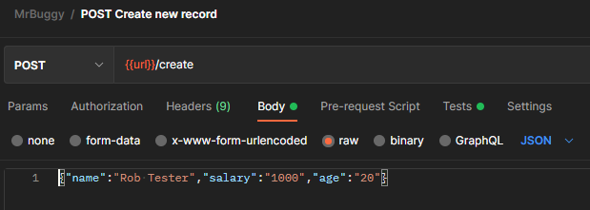
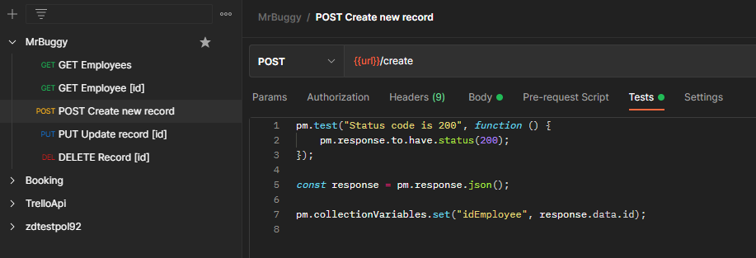
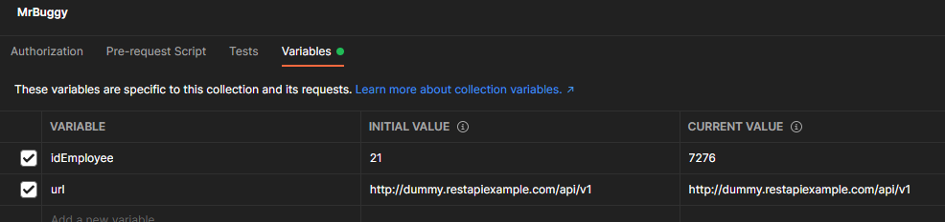
Elementy dodatkowe
Wysyłanie request’ów za pomocą narzędzia Postman, (GET, POST, PUT, DELETE).
Dodanie zmiennych, wysyłanie żądania POST w formacie JSON
Ustawienie zmiennej idEmployee z otrzymanej odpowiedzi po żądaniu POST

Slide 13
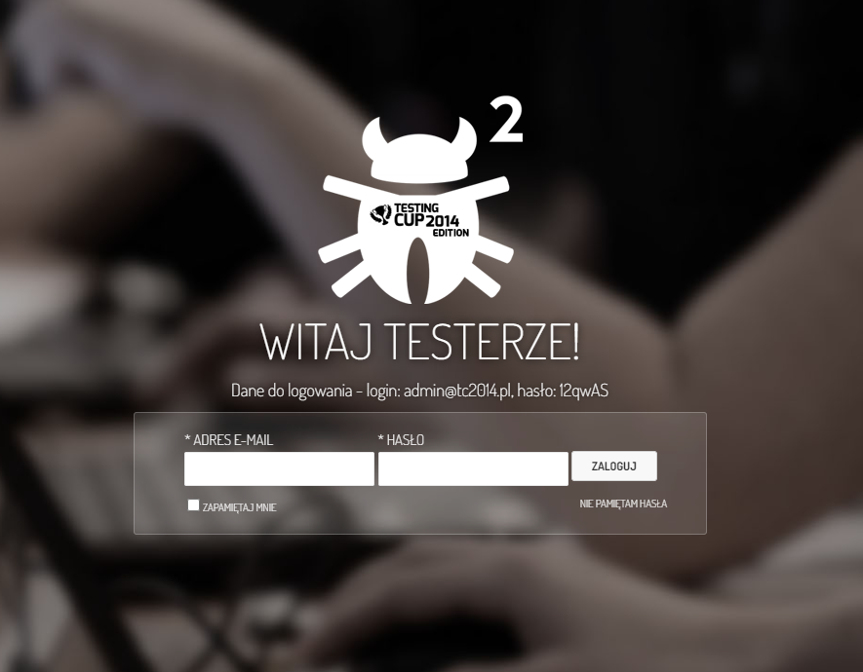
Wnioski
Błędy krytyczne w aplikacji
Czy aplikacja nadaje się do wydania na produkcję
Dalsze testy aplikacji

Slide 14
Dziękuję za uwagę

